Slide 1
CHAP 07.
요청 흐름 제어하기

Slide 2
CONTENTS
<jsp:forward>를 이용한 흐름 이동
<jsp:forward>와 출력 버퍼
리다이렉트를 이용한 페이지 이동

Slide 3
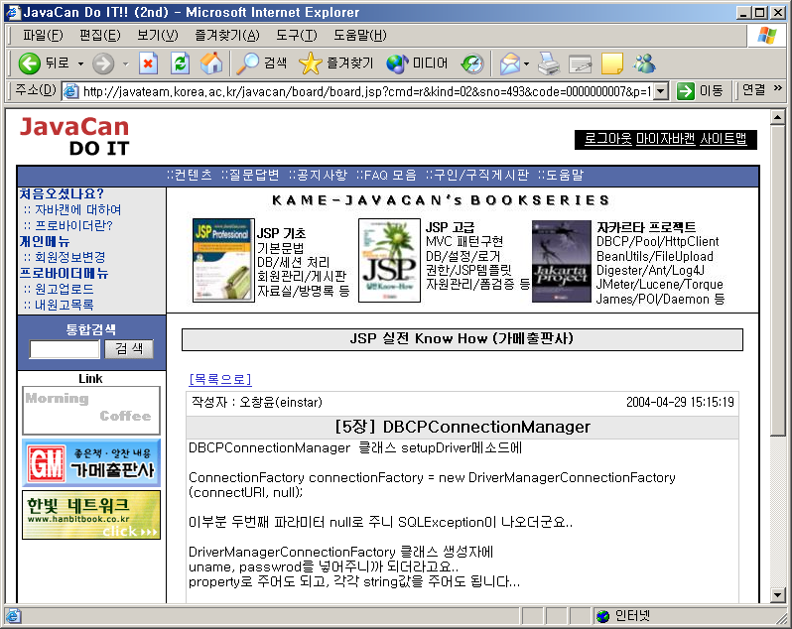
포워딩이란?
포워딩 실행시점
요청보냄
from.jsp
from.jsp에서 to.jsp로
요청 처리흐름이 이동
to.jsp
to.jsp에서 웹브라우저에
전송할 응답 결과를 생성한다.
응답전송
from.jsp가 아닌 to.jsp가 생성한 응답 결과가 웹 브라우저에 전달된다.
from.jsp에서 사용한 request, response 기본 객체가 to.jsp에 그대로 전달된다.
클라이언트는 to.jsp로 흐름이 이동한 사실을 알지 못한다!!

Slide 4
<jsp:forward> 액션 태그
Syntax
<jsp:forward page="이동할 페이지" />
또는
<jsp:forward page="이동할 페이지">
<jsp:param name="파라미터1" value="값1" />
<jsp:param name="파라미터2" value="값2" />
</jsp:forward>

Slide 5
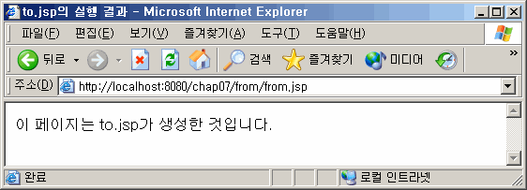
<jsp:forward> 액션 태그 예제
Example
<%@ page contentType = "text/html; charset=euc-kr" %>
<%--
<jsp:foward> 액션 태그를 실행하면
생성했던 출력 결과는 모두 제거된다.
--%>
<html>
<head><title>from.jsp의 제목</title></head>
<body>
이 페이지는 from.jsp가 생성한 것입니다.
<jsp:forward page="/to/to.jsp" />
</body>
</html>
<jsp:forward page="/to/to.jsp" />
to.jsp의 결과가
웹브라우저에 출력
<%@ page contentType = "text/html; charset=euc-kr" %>
<html>
<head><title>to.jsp의 실행 결과</title></head>
<body>
이 페이지는 to.jsp가 생성한 것입니다.
</body>
</html>

Slide 6
<jsp:forward> 액션 태그와 출력버퍼의 관계
요청보냄
from.jsp
출력버퍼
from.jsp
출력버퍼
from.jsp의
출력결과
버퍼에 저장
<jsp:forward>
액션태그실행
from.jsp
출력버퍼
출력버퍼
비움
출력버퍼
to.jsp의
출력결과
버퍼에 저장
to.jsp로
흐름 이동
to.jsp
to.jsp
출력버퍼
출력버퍼의
내용을 응답
결과로 사용
응답보냄

Slide 7
<jsp:forward> 액션 태그의 전형적인 사용법
Code
<%@ page contentType = "text/html; charset=euc-kr" %>
<%
String forwardPage = null;
// 조건에 따라 이동할 페이지를 지정
if (조건판단1) {
forwardPage = "페이지URI1";
} else if (조건판단2) {
forwardPage = "페이지URI2";
} else if (조건판단3) {
forwardPage = "페이지URI3";
}
%>
<jsp:forward page="<%= forwardPage %>" />
조건에 따라 이동할
페이지를 선택
지정한 페이지로 이동
* 이 코드 형태는 JSP로만 구현하는 모델2 구조 구현 기법으로 연결된다!!

Slide 8
이동할 페이지에 값 전달하기
1. 속성을 통한 값의 전달 방법
2. 파라미터를 통한 값의 전달
request.setAttribute(이름1, 값1);
request.setAttribute(이름2, 값2);
<jsp:forward page="moveTo.jsp">
<jsp:param name="first" value="BK" />
<jsp:param name="last" value="Choi" />
</jsp:forward>
from.jsp
to.jsp
<jsp:forward>
request
<이름1, 값1>
<이름2, 값2>
Object value1 = request.getAttribute(이름1);
Object value2 = request.setAttribute(이름2);

Slide 9
리다이렉트를 이용한 페이지 이동 처리 과정
1. 요청보냄
from.jsp
2. 리다이렉트
응답보냄
포워딩과 달리 리다이렉트는
클라이언트에 데이터를 전송한다.
3. 이동할페이지로
요청보냄
to.jsp
4. 응답보냄
Code
<%
String paramString = "code=A000&type=C";
response.sendRedirect("/to/move.jsp?"+paramString);
%>

